Slide 1

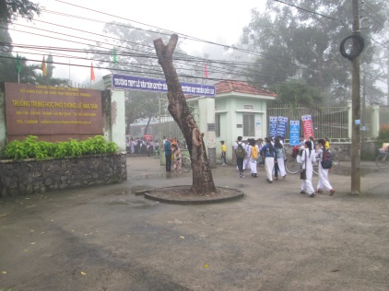
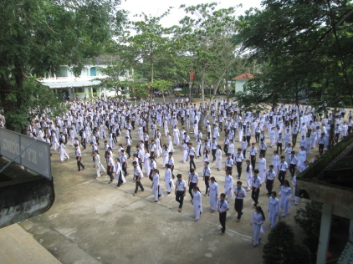
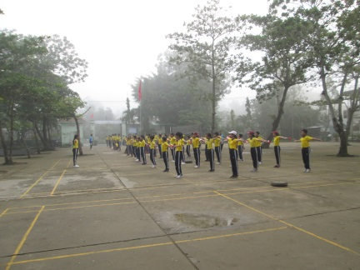
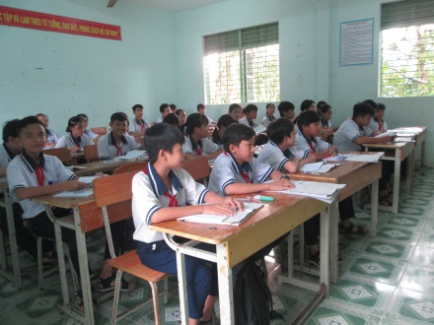
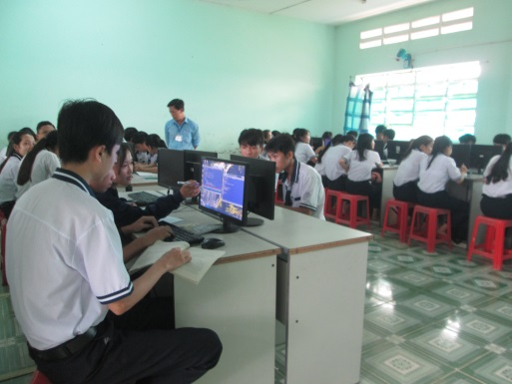
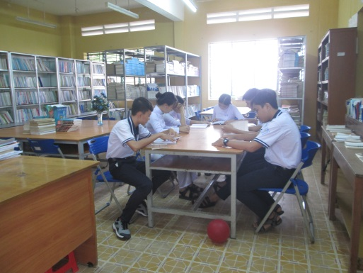
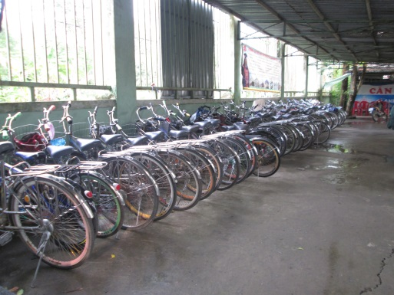
CHỦ ĐỀ 1: KHÁM PHÁ LỨA TUỔI VÀ MÔI TRƯỜNG HỌC TẬP MỚI
1
Khám phá trường THCS của em

Slide 2



CHỦ ĐỀ 1: KHÁM PHÁ LỨA TUỔI VÀ MÔI TRƯỜNG HỌC TẬP MỚI
1
Khám phá trường THCS của em

Slide 3



CHỦ ĐỀ 1: KHÁM PHÁ LỨA TUỔI VÀ MÔI TRƯỜNG HỌC TẬP MỚI
1
Khám phá trường THCS của em

Slide 4



CHỦ ĐỀ 1: KHÁM PHÁ LỨA TUỔI VÀ MÔI TRƯỜNG HỌC TẬP MỚI
1
Khám phá trường THCS của em

Slide 5
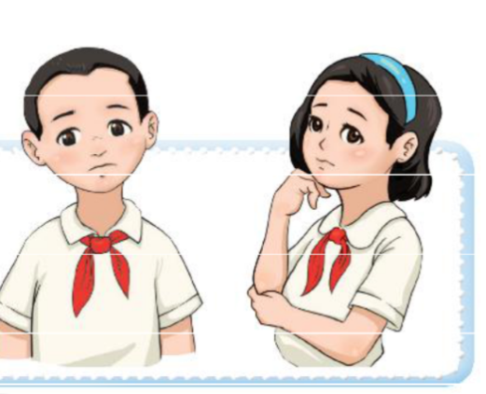
CHỦ ĐỀ 1: KHÁM PHÁ LỨA TUỔI VÀ MÔI TRƯỜNG HỌC TẬP MỚI
1
Khám phá trường THCS của em
Theo em, điểm khác nhau khi học ở trường trung học cơ sở và trường tiểu học là gì?
- Nhiều môn học hơn;
- Nhiều giáo viên dạy hơn;
- Phương pháp học tập đa dạng hơn;...
=> HS cần cố gắng làm quen với sự thay đổi này để học tập tốt hơn.

Slide 6
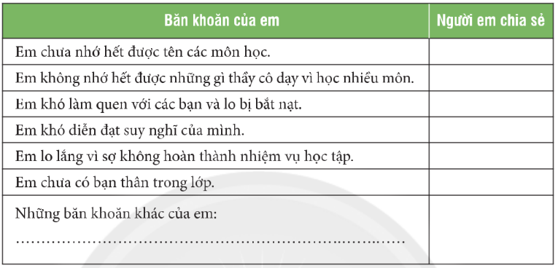
CHỦ ĐỀ 1: KHÁM PHÁ LỨA TUỔI VÀ MÔI TRƯỜNG HỌC TẬP MỚI
1
Khám phá trường THCS của em
THẢO LUẬN NHÓM
Về các băn khoăn của em khi bước vào môi trường học tập mới và những người mà các em nên chia sẻ để tháo gỡ khó khăn
Nên cởi mở, chia sẻ khi gặp khó khăn để nhận được sự hồ trợ kịp thời từ người thân, thầy cô hay bạn bè.

Slide 7
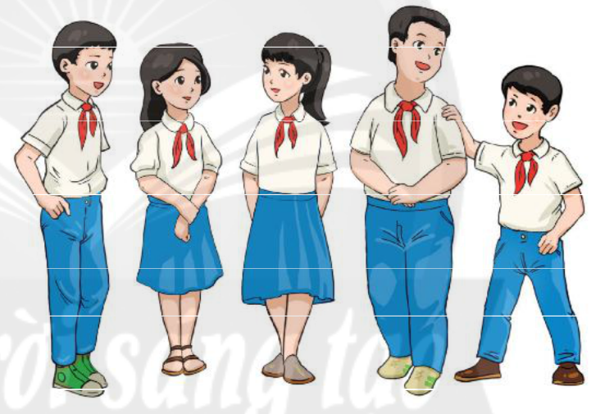
CHỦ ĐỀ 1: KHÁM PHÁ LỨA TUỔI VÀ MÔI TRƯỜNG HỌC TẬP MỚI
Tìm hiểu bản thân
2
Em hãy giới thiệu trước lớp sự thay đổi của mình ở thời điểm hiện tại và cách đây 1 năm?

Slide 8
CHỦ ĐỀ 1: KHÁM PHÁ LỨA TUỔI VÀ MÔI TRƯỜNG HỌC TẬP MỚI
Tìm hiểu bản thân
2
Em có nhận xét gì về hình dáng của các bạn qua 2 tấm ảnh? Bản thân em đã thay đổi như thế nào so với một năm trước?
Các em đang được vào tuổi thiếu niên, là giai đoạn phát triển đặc biệt và sẽ phát triển nhanh trong những năm tiếp theo. Mỗi người có sự phát triển riêng theo hoàn cảnh và mong muốn của bản thân. Chúng ta hãy biết yêu thương và tôn trọng sự khác biệt.

Slide 9
CHỦ ĐỀ 1: KHÁM PHÁ LỨA TUỔI VÀ MÔI TRƯỜNG HỌC TẬP MỚI
Tìm hiểu bản thân
2
THẢO LUẬN NHÓM
Về nguyên nhân dẫn đến sự khác nhau về dáng vóc giữa các bạn và đại diện các nhóm chia sẻ.
NGUYÊN NHÂN:
- Dậy thì sớm hoặc muộn;
- Do di truyền;
- Chế độ ăn uống;
- Độ ngủ nghỉ;
- Tập luyện thể dục, thể thao,...

Slide 10
CHỦ ĐỀ 1: KHÁM PHÁ LỨA TUỔI VÀ MÔI TRƯỜNG HỌC TẬP MỚI
Tìm hiểu bản thân
2
Sự khác biệt về vóc dáng giữa các bạn trong lớp mang lại ý nghĩa gì đối với chúng ta?
Sự khác biệt tạo nên bức tranh sinh động: chúng ta có thế hồ trợ, giúp đỡ nhau những việc làm phù hợp với đặc điếm cá nhân; cần biết tôn trọng sự khác biệt, hình thúc không tạo nên giá trị thực của nhân cách...

Slide 11
CHỦ ĐỀ 1: KHÁM PHÁ LỨA TUỔI VÀ MÔI TRƯỜNG HỌC TẬP MỚI
Tìm hiểu bản thân
2
Em hãy đề xuất các biện pháp rèn luyện sức khoẻ ở tuổi mới lớn?

Slide 12
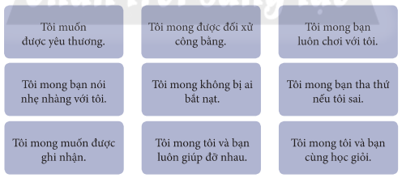
CHỦ ĐỀ 1: KHÁM PHÁ LỨA TUỔI VÀ MÔI TRƯỜNG HỌC TẬP MỚI
Tìm hiểu bản thân
2
HƯỚNG DẪN CÁCH CHƠI
Cả lớp tự do tiếp cận các bạn trong lớp để tìm xem bạn nào có nhu cầu trong danh sách nhu cầu của mình. Viết tên của người bạn vào ô nhu cầu tương ứng. Mỗi ô chỉ được viết tên một người. Bạn nào điền đủ 9 ô với 9 người khác nhau thì sẽ hô to Bingo và viết tên mình lên bảng. Những bạn về sau viết sau tên bạn trước để biết thứ tự Bingo.
TRÒ CHƠI BINGO

Slide 13

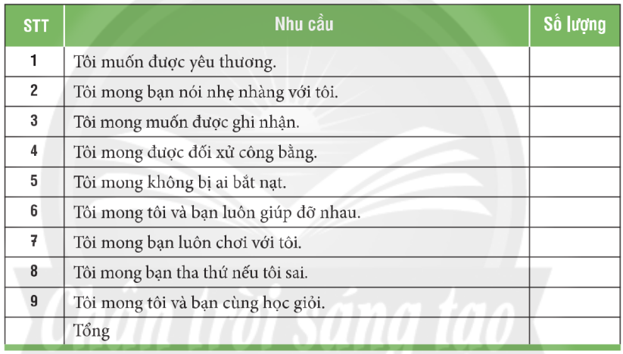
CHỦ ĐỀ 1: KHÁM PHÁ LỨA TUỔI VÀ MÔI TRƯỜNG HỌC TẬP MỚI
Tìm hiểu bản thân
2
Ai rất mong điều này thì giơ tay nào
Chúng ta có những nhu cầu khác nhau nhưng cũng có rất nhiều nhu cầu giống nhau. Ai cũng muốn được yêu thương, vậy chúng ta nên luôn yêu thương nhau để tất cả đều được hạnh phúc.

Slide 14
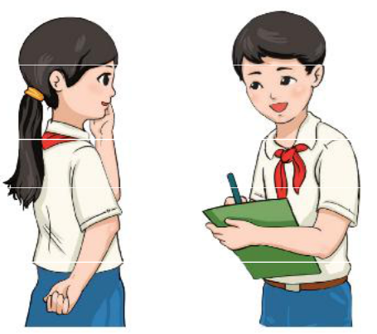
CHỦ ĐỀ 1: KHÁM PHÁ LỨA TUỔI VÀ MÔI TRƯỜNG HỌC TẬP MỚI
Tìm hiểu bản thân
2
Ngoài những nhu cầu trên, các em còn nhu cầu nào khác nữa?
Mỗi người có nhu cầu của mình. Hãy cố gắng chia sẻ điều mình muốn để bạn có thể hiểu mình hơn, từ đó chúng ta có mối quan hệ thân thiện với nhau hơn.

Slide 15

CHỦ ĐỀ 1: KHÁM PHÁ LỨA TUỔI VÀ MÔI TRƯỜNG HỌC TẬP MỚI
Tìm hiểu bản thân
2
Em hãy lựa chọn những từ ngữ phù hợp nhất với bản thân hoặc bổ sung những từ ngữ chỉ tính cách khác?
Em cần làm gì để rèn luyện những tính cách tốt?
Trong những tính cách trên, tính cách nào tạo thuận lợi và những tính cách gây cản trở cho em trong sinh hoạt hằng ngày?

Slide 16
CHỦ ĐỀ 1: KHÁM PHÁ LỨA TUỔI VÀ MÔI TRƯỜNG HỌC TẬP MỚI
Tìm hiểu bản thân
2
- Tính cách tạo thuận lợi:
+ Vui vẻ
+ Tự tin
+ Thân thiện
+ Thông minh
+ Nhanh nhẹn
+ Cẩn thận,...
- Tính cách tạo khó khăn:
+ Khó tính
+ Lầm lì, ít nói
+ Chậm chạp,...
Cần rèn luyện mỗi ngày các tính cách tốt, cải thiện tính cách xấu sẽ giúp cho mọi việc trong cuộc sống hằng ngày diễn ra thuận lợi, vui vẻ,...(luôn suy nghĩ tích cực, mở lòng chia sẻ cùng mọi người,...)

Slide 17
CHỦ ĐỀ 1: KHÁM PHÁ LỨA TUỔI VÀ MÔI TRƯỜNG HỌC TẬP MỚI
3
Điều chỉnh thái độ, cảm xúc của bản thân
TRÒ CHƠI
“Làm theo hiệu lệnh”

Slide 18

CHỦ ĐỀ 1: KHÁM PHÁ LỨA TUỔI VÀ MÔI TRƯỜNG HỌC TẬP MỚI
3
Điều chỉnh thái độ, cảm xúc của bản thân
TÌNH HUỐNG

Slide 19
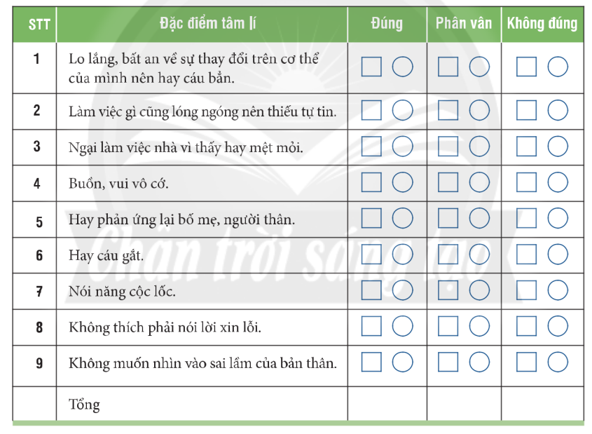
CHỦ ĐỀ 1: KHÁM PHÁ LỨA TUỔI VÀ MÔI TRƯỜNG HỌC TẬP MỚI
3
Điều chỉnh thái độ, cảm xúc của bản thân
Đặc điểm này có phải là đặc điểm của bạn A. không? Đặc điểm này có phải là đặc điểm của em không?

Slide 20
CHỦ ĐỀ 1: KHÁM PHÁ LỨA TUỔI VÀ MÔI TRƯỜNG HỌC TẬP MỚI
3
Điều chỉnh thái độ, cảm xúc của bản thân
Chúng ta có bức tranh sinh động về nhân cách, mỗi người mỗi vẻ. Có nhiều nguyên nhân tạo nên tâm tính mỗi người. Tuy nhiên không ai hoàn hảo cả và tất cả cần cố gắng rèn luyện để tốt hơn mỗi ngày.
Một số đặc điểm tâm lí lứa tuổi:
+ Tuối dậy thì, hệ cơ, xương, hệ tuần hoàn,... phát triển không đồng bộ nên dề mệt, dễ cáu.
+ Mong muốn được trở thành người lớn, được đối xử như ngưới lớn nhưng tính tình cùa các em lại thê hiện còn trẻ con.
+ Muốn khẳng định bản thân nhưng bị hạn chế về điều kiện và năng lực,...

Slide 21
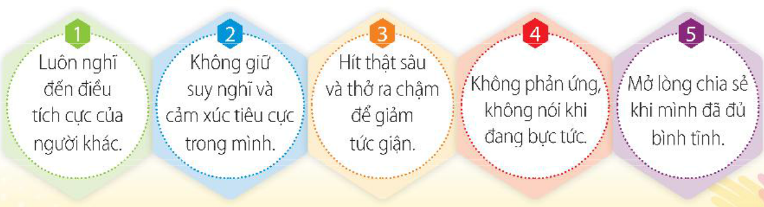
CHỦ ĐỀ 1: KHÁM PHÁ LỨA TUỔI VÀ MÔI TRƯỜNG HỌC TẬP MỚI
3
Điều chỉnh thái độ, cảm xúc của bản thân
Em hãy cho biết những biện pháp mà các em thực hiện tốt, những khó khăn mà em đã gặp phải?

Slide 22
CHỦ ĐỀ 1: KHÁM PHÁ LỨA TUỔI VÀ MÔI TRƯỜNG HỌC TẬP MỚI
4
Rèn luyện để tự tin bước vào tuổi mới lớn
Ai thấy mình tự tin?
RẤT TỰ TIN
Điều gì làm em tự tin? Điều gì làm em chưa tự tin?
KHÁ TỰ TIN
CHƯA TỰ TIN

Slide 23
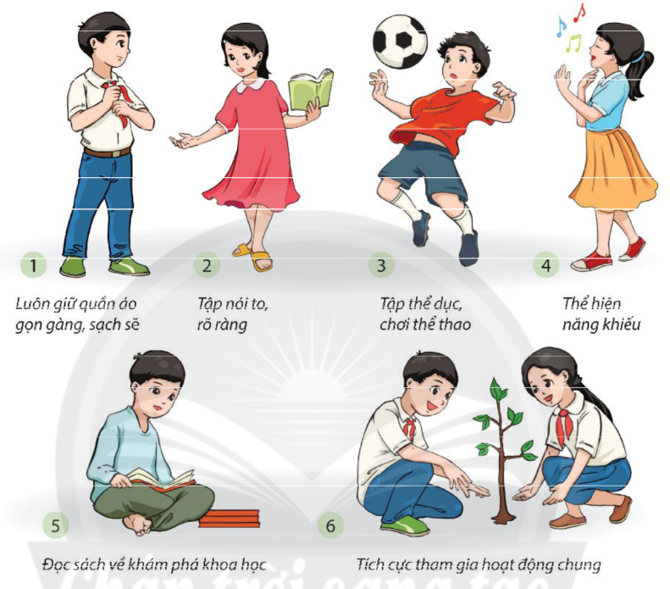
CHỦ ĐỀ 1: KHÁM PHÁ LỨA TUỔI VÀ MÔI TRƯỜNG HỌC TẬP MỚI
4
Rèn luyện để tự tin bước vào tuổi mới lớn
Việc làm nào giúp em trở nên tự tin?
Vì sao?

Slide 24
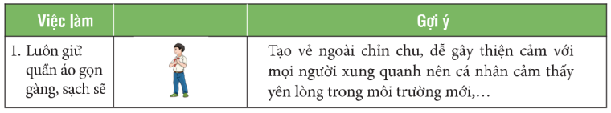
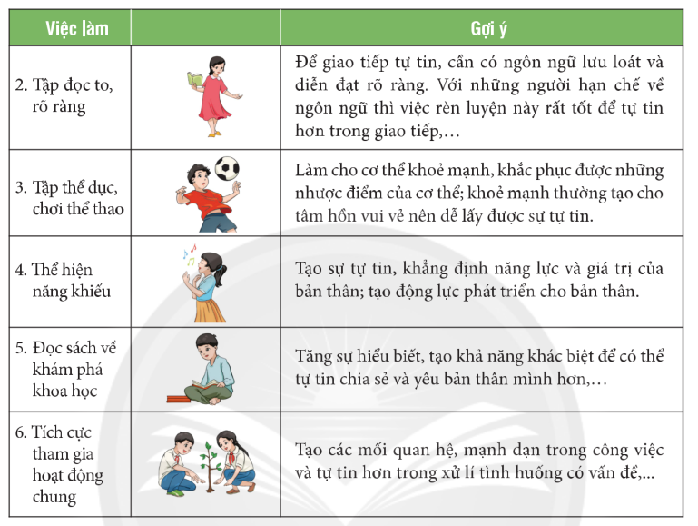
CHỦ ĐỀ 1: KHÁM PHÁ LỨA TUỔI VÀ MÔI TRƯỜNG HỌC TẬP MỚI
4
Rèn luyện để tự tin bước vào tuổi mới lớn
Những yếu tố tạo nên sự tự tin:
- Vẻ bề ngoài chỉn chu, dề gây thiện cảm với mọi người.
- Có ngôn ngữ lưu loát, rõ ràng.
- Cơ thể khỏe mạnh.
- Tăng sự hiếu biết, thế hiện giá trị và năng khiếu cùa bản thân.
- Tạo các mối quan hệ, biết xử lí tình huống,...

Slide 25
CHỦ ĐỀ 1: KHÁM PHÁ LỨA TUỔI VÀ MÔI TRƯỜNG HỌC TẬP MỚI
4
Rèn luyện để tự tin bước vào tuổi mới lớn
THỰC HÀNH
- Luôn giữ quần áo gọn gàng, sạch sẽ.
- Tập thể dục, chơi thể thao.
- Tập nói to, rõ ràng.
- Đọc sách về khám phá khoa học.
- Tích cực tham gia hoạt động chung.

Slide 26
CHỦ ĐỀ 1: KHÁM PHÁ LỨA TUỔI VÀ MÔI TRƯỜNG HỌC TẬP MỚI
5
Rèn luyện sự tập trung trong học tập
TRÒ CHƠI
“Vỗ tay theo nhịp”

Slide 27
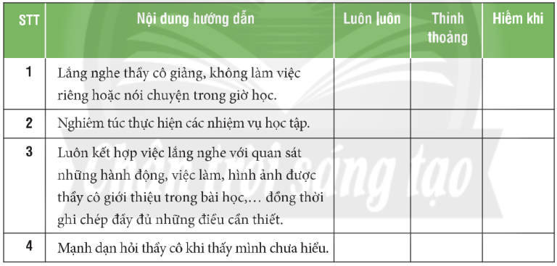
CHỦ ĐỀ 1: KHÁM PHÁ LỨA TUỔI VÀ MÔI TRƯỜNG HỌC TẬP MỚI
5
Rèn luyện sự tập trung trong học tập
LUÔN LUÔN
THỈNH THOẢNG
HIẾM KHI

Slide 28
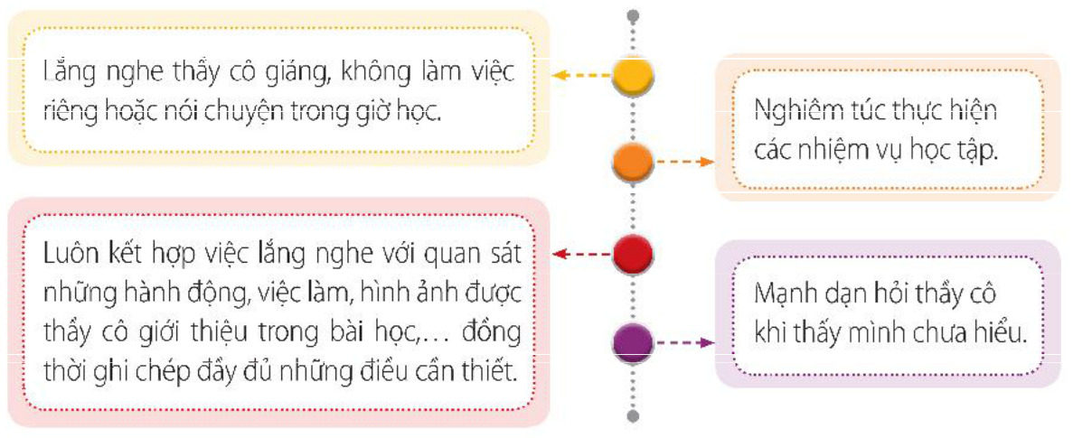
CHỦ ĐỀ 1: KHÁM PHÁ LỨA TUỔI VÀ MÔI TRƯỜNG HỌC TẬP MỚI
5
Rèn luyện sự tập trung trong học tập
Hãy cho biết cách thực hiện từng biện pháp và lí giải vì sao cần thực hiện biện pháp đó?

Slide 29
CHỦ ĐỀ 1: KHÁM PHÁ LỨA TUỔI VÀ MÔI TRƯỜNG HỌC TẬP MỚI
5
Rèn luyện sự tập trung trong học tập
Em hãy chia sẻ kinh nghiệm học tập tốt cho cả lớp nghe?
Em học hỏi được kinh nghiệm gì ở bạn?
Có rất nhiều kinh nghiệm tập trung chú ý học tập nhưng các thao tác nghe - nhìn - ghi chép được thực hiện rất hiệu quả trong học tập.

Slide 30
CHỦ ĐỀ 1: KHÁM PHÁ LỨA TUỔI VÀ MÔI TRƯỜNG HỌC TẬP MỚI
5
Rèn luyện sự tập trung trong học tập
NGHE
NHÌN
GHI CHÉP

Slide 31
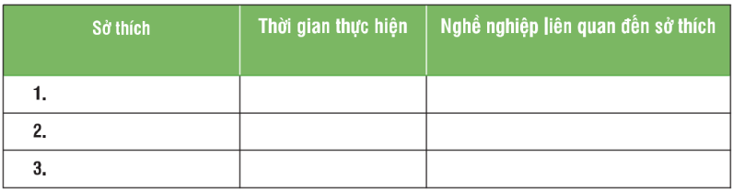
CHỦ ĐỀ 1: KHÁM PHÁ LỨA TUỔI VÀ MÔI TRƯỜNG HỌC TẬP MỚI
6
Dành thời gian cho sở thích của em
Em có sở thích gì? Sở thích đó có ý nghĩa như thế nào với cuộc sống của em?
- Thích học các môn học tự nhiên như toán, lí,...
- Thích chơi thể thao: đá bóng, cầu lông, đá cầu,..
- Thích đi du lịch,...

Slide 32
CHỦ ĐỀ 1: KHÁM PHÁ LỨA TUỔI VÀ MÔI TRƯỜNG HỌC TẬP MỚI
6
Dành thời gian cho sở thích của em
Em hãy đưa ra các phương án thời gian biểu để thực hiện các sở thích mà không ảnh hưởng đến học tập và giúp việc nhà?

Slide 33
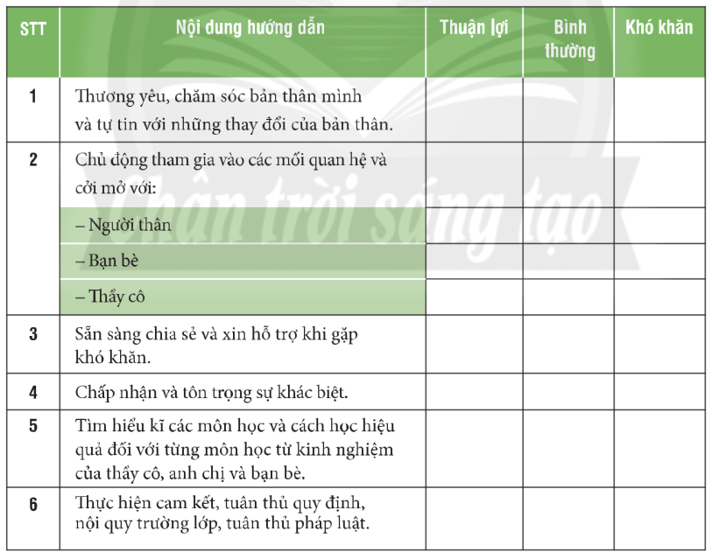
CHỦ ĐỀ 1: KHÁM PHÁ LỨA TUỔI VÀ MÔI TRƯỜNG HỌC TẬP MỚI
7
Rèn luyện để thích ứng với sự thay đổi
THUẬN LỢI
BÌNH THƯỜNG
KHÓ KHĂN

Slide 34
CHỦ ĐỀ 1: KHÁM PHÁ LỨA TUỔI VÀ MÔI TRƯỜNG HỌC TẬP MỚI
7
Rèn luyện để thích ứng với sự thay đổi
- Vệ sinh cá nhân sạch sẽ, ăn uống khoa học, tập thê dục đều đặn, nghỉ ngơi hợp lí.
- Chủ động tham gia vào các mối quan hệ cở mở với mọi người xung quanh.
- Sẵn sàng chia sẻ và xin hồ trợ khi gặp khó khăn.
- Không phân biệt đối xử, hòa động, thân thiện với bạn bè.
- Tìm hiếu kĩ các môn học, cách học hiệu quả đối với từng môn học.
- Thực hiện cam kết, tuân thủ quy định, nội quy trường lớp, quy định pháp luật.

Slide 35
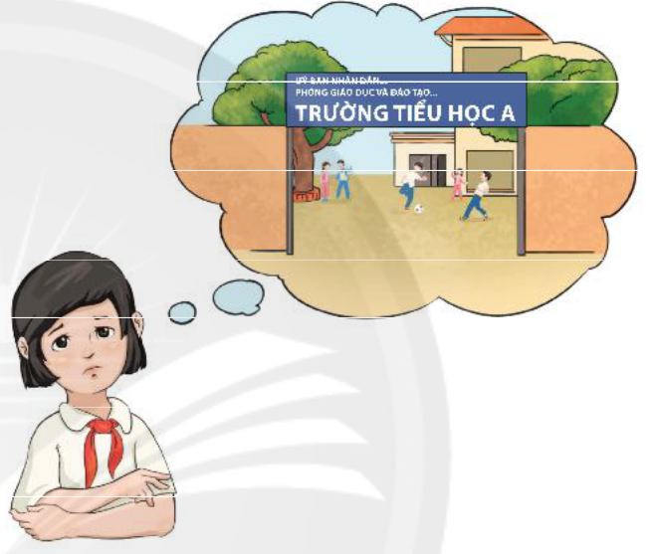

CHỦ ĐỀ 1: KHÁM PHÁ LỨA TUỔI VÀ MÔI TRƯỜNG HỌC TẬP MỚI
7
Rèn luyện để thích ứng với sự thay đổi
Ai trong lớp còn giống bạn H.? Hãy chia sẻ nguyên nhân?
TÌNH HUỐNG

Slide 36

CHỦ ĐỀ 1: KHÁM PHÁ LỨA TUỔI VÀ MÔI TRƯỜNG HỌC TẬP MỚI
7
Rèn luyện để thích ứng với sự thay đổi
SẮM VAI TÌNH HUỐNG SAU:
Một bạn sắm vai H. các bạn còn lại sắm vai bạn của H. khuyên hoặc rủ H. cùng học, cùng chơi,... để hoà đồng trong môi trường mới.
- Cùng bạn làm bài tập.
- Chia sẻ, quan tâm bạn khi bạn gặp khó khăn.
- Giúp đỡ bạn bè.

Slide 37

CHỦ ĐỀ 1: KHÁM PHÁ LỨA TUỔI VÀ MÔI TRƯỜNG HỌC TẬP MỚI
7
Rèn luyện để thích ứng với sự thay đổi
RÈN LUYỆN SỰ TỰ TIN:
Mời một em đi từ cuối lớp lên trước lớp.
Yêu cầu: Đi thẳng lưng, mỉm cười chào các bạn; tự tin khi trả lời các câu hỏi của GV (nói to, rõ ràng).
Các em luôn rèn luyện thường xuyên để có sự tự tin trong học tập, hoạt động, giao tiếp,...

Slide 38

CHỦ ĐỀ 1: KHÁM PHÁ LỨA TUỔI VÀ MÔI TRƯỜNG HỌC TẬP MỚI
7
Rèn luyện để thích ứng với sự thay đổi
Vì sao bạn M. lại tự tin?
TÌNH HUỐNG
- Luôn cởi mở, chơi cùng bạn bè.
- Yêu thích môn học nên có thê tự tin khi làm bài tập các môn đó.
- Biết giúp đỡ người thân và mọi người xung quanh,...

Slide 39
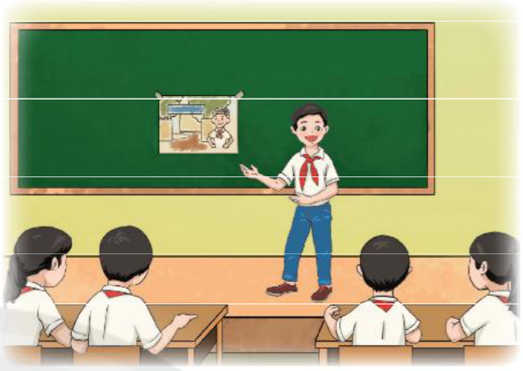
CHỦ ĐỀ 1: KHÁM PHÁ LỨA TUỔI VÀ MÔI TRƯỜNG HỌC TẬP MỚI
Giới thiệu sản phẩm “Tự hào là học sinh lớp 6”
8
Em học được gì từ bạn và rút kinh nghiệm gì từ bạn thông qua phần trình bày?
Dựa vào nhiệm vụ 10, trang 13 SGK. Em hãy thuyết trình sản phẩm:
• Nội dung: Sở thích, khả năng, tính cách đặc trưng nào đó,...
• Phong cách trình bày: Tự tin, tương tác với các bạn,...
• Ngôn ngữ: Lưu loát, rõ ràng và có biểu cảm,...

Slide 40

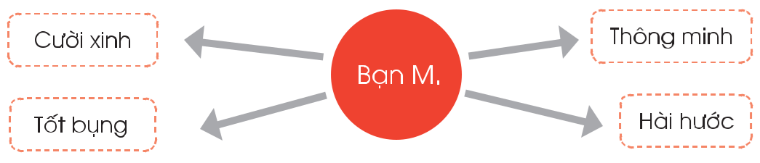
CHỦ ĐỀ 1: KHÁM PHÁ LỨA TUỔI VÀ MÔI TRƯỜNG HỌC TẬP MỚI
Em ấn tượng nhất với từ nào mà bạn dành cho mình? Vì sao? Cảm xúc của em thế nào?
9
Cho bạn, cho tôi
HOẠT ĐỘNG NHÓM
Em hãy tìm ra một từ ngữ để mô tả gần đúng nhất với tính cách của một bạn trong nhóm. Như vậy nếu nhóm có 5 người thì mỗi người sẽ nhận được 4 từ. Ví dụ, bạn M. nhận được những từ sau: Cười xinh, Thông minh, Tốt bụng, Hài hước.

Slide 41
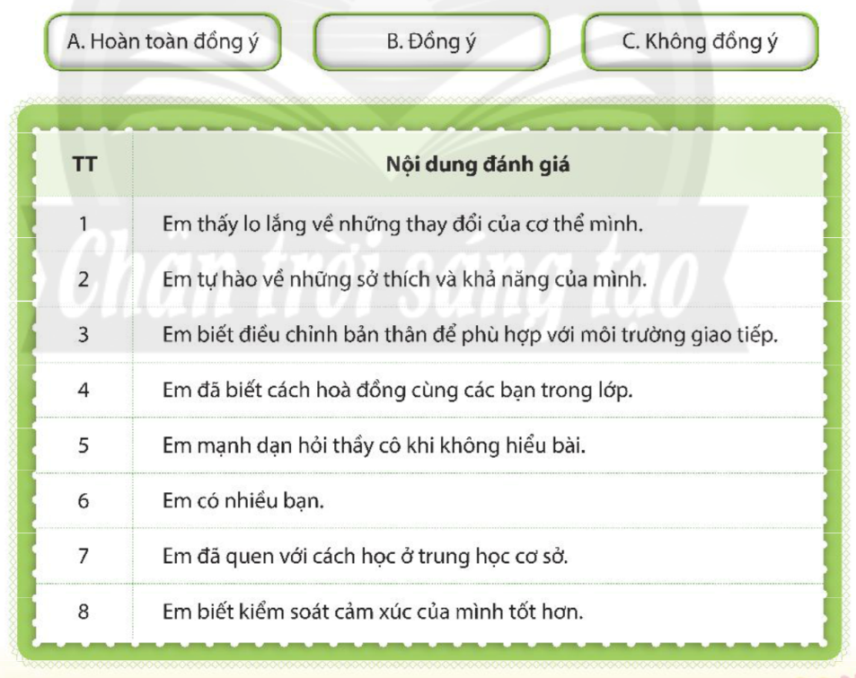
CHỦ ĐỀ 1: KHÁM PHÁ LỨA TUỔI VÀ MÔI TRƯỜNG HỌC TẬP MỚI
10
Khảo sát cuối chủ đề
Em hãy chia sẻ về thuận lợi và khó khăn khi trải nghiệm với chủ đề này?
• Hoàn toàn đồng ý: 3 điểm;
• Đồng ý: 2 điểm;
• Không đồng ý: 1 điểm.

Slide 42
CHỦ ĐỀ 1: KHÁM PHÁ LỨA TUỔI VÀ MÔI TRƯỜNG HỌC TẬP MỚI
11
Rèn luyện tiếp theo và chuẩn bị chủ đề mới
Em hãy chia sẻ những kĩ năng cần tiếp tục rèn luyện, cách rèn luyện và cách tự đánh giá sự tiến bộ của bản thân trong rèn luyện.
Các em mở chủ đề 2, đọc các nhiệm vụ cần thực hiện.

